Slide 1
Textilhögskolan
Det här är

Slide 2
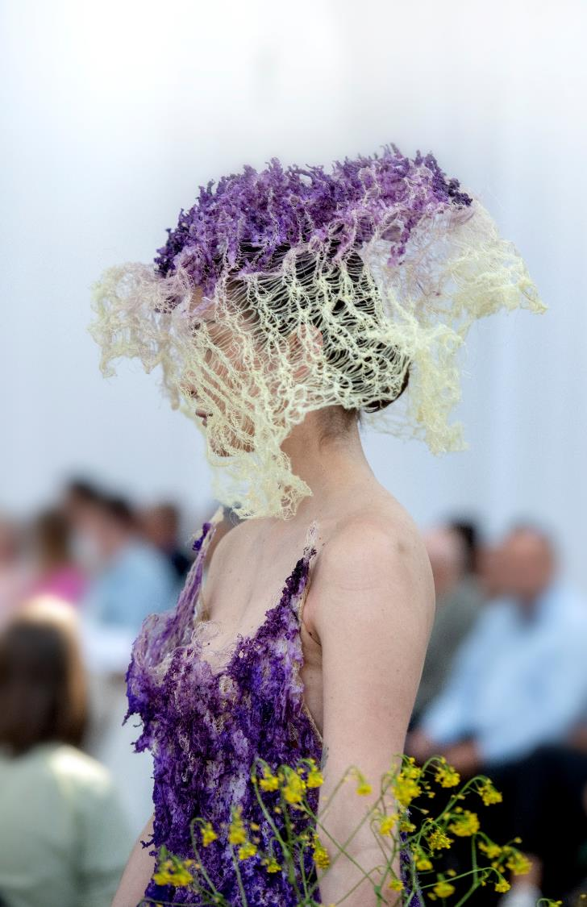
Textilhögskolan
Med mod och kreativitet leder vi forskningen och utbildningen inom textil och mode framåt. Textilhögskolan är spindeln i ett nät vävt av studenter, lärare och forskare i en unik textil miljö.

Slide 3
Textilhögskolan
Textilhögskolan rankas som en av världens bästa modeskolor! Den betraktas som en av världens mest spännande utbildnings- och forskningsmiljöer inom textil och mode.

Slide 4
Textilhögskolan
Vår expertis efterfrågas i FN, hos världsledande bolag samt av studenter från jordens alla hörn.

Slide 5
Textilhögskolan
Här tar vi fram banbrytande forskning inom hela den textila kedjan, från de senaste tekniska innovationerna till de nyaste materialen och mest innovativa, cirkulära lösningarna.

Slide 6
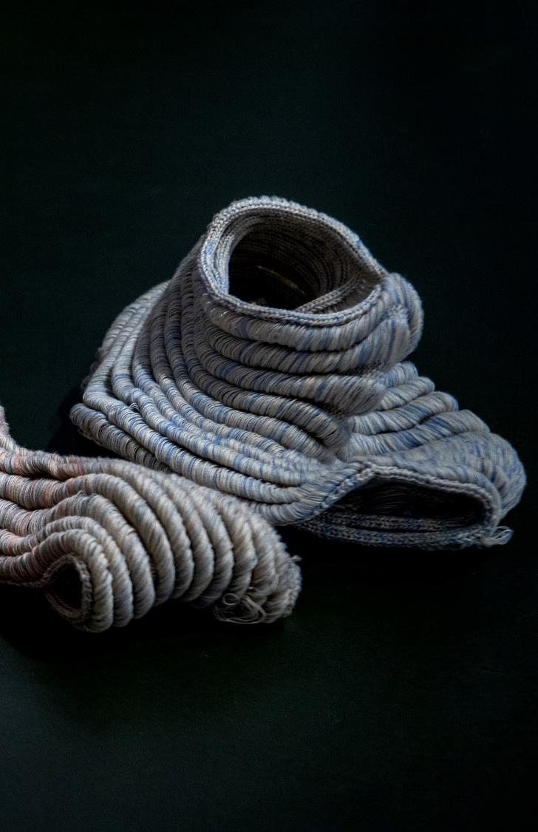
Management, design och teknologi
Textilhögskolan utgör en bred och komplett akademisk miljö med utbildning från grund- till forskarnivå och forskning inom teknologi, design och textilt management. De tre inriktningarna går hand i hand; tekniska lösningar, banbrytande design och hållbara affärsmodeller.

Slide 7
Management, design och teknologi
Inom denna bredd har vi dessutom fantastiskt djup kunskap och kompetens. Vi har helt enkelt en excellens inom hela den textila värdekedjan som är oslagbar i Sverige och som står främst i ledet i världen.

Slide 8
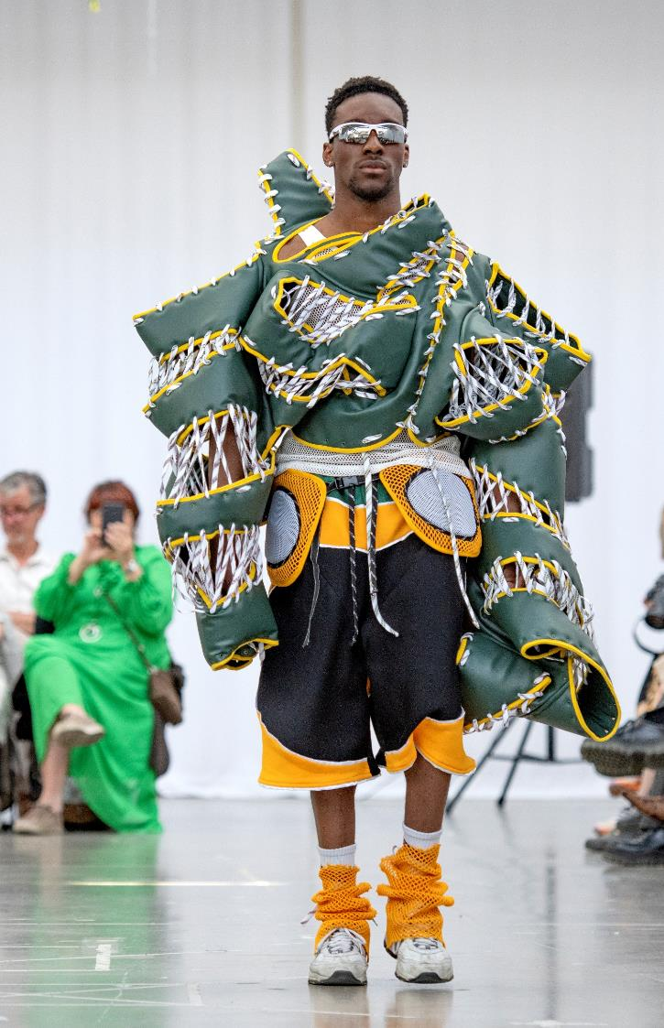
Utbildningarna
7 program på grundnivå
9 program på avancerad nivå
Forskarutbildning
Fristående kurser
Uppdragsutbildning
Notes:
Design: Grundnivå: Modedesign, textildesign. Avancerad nivå: Konstnärligt masterprogram i textil- och modedesign, inriktning modedesign, Konstnärligt masterprogram i textil- och modedesign, inriktning textildesign, Konstnärligt masterprogram i textil- och modedesign, inriktning Performance Wear, Konstnärligt masterprogram i textil- och modedesign, inriktning Textil interaktionsdesign
Management: Grundnivå: Kandidatprogram i textilt management, inriktning mode och handel, Textilekonomutbildning. Avancerad nivå: Magisterprogram i Textilt Management, Masterprogram i Fashion Management och Marknadsföring, Masterprogram i styrning av textila värdekedjor
Teknik: GRUNDNIVÅ: Textilingenjörsutbildning, Textil produktutveckling och entreprenörskap, Textil produktion och innovation. AVANCERAD NIVÅ: Masterutbildning i textilteknik, Masterutbildning i textilteknisk innovation:

Slide 9
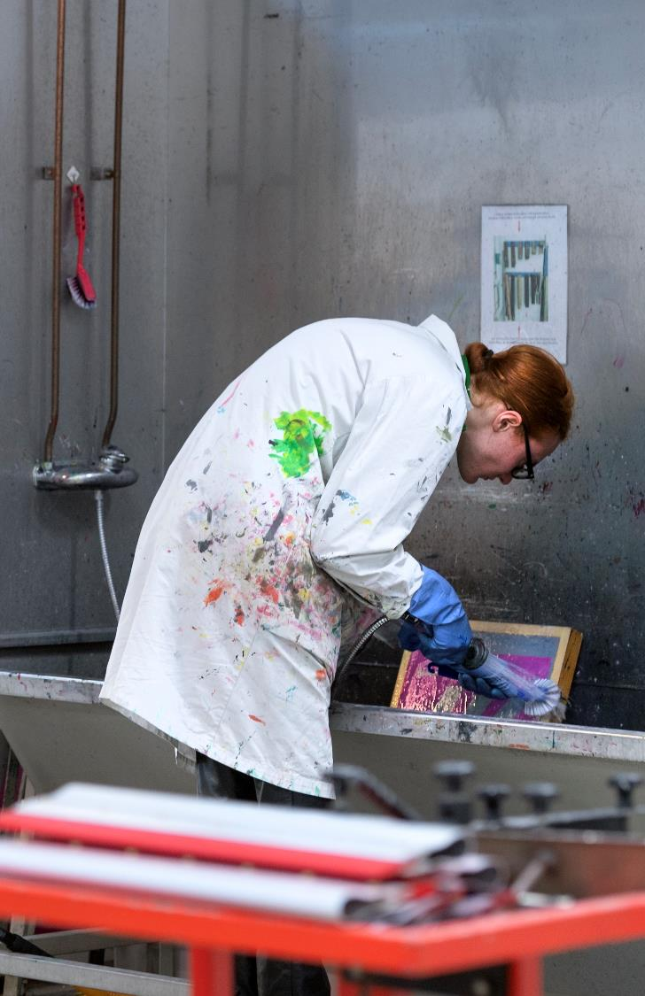
Labben
I våra unika och avancerade labbmiljöer kombineras kreativitet med teori för att skapa nya idéer och mästerverk. Här realiserar studenter, lärare och forskare sina tankar till färdiga produkter.
Notes:
Digital Crafts Lab, Färg & tryck designlabb, trikåtekniskt labb, Konfektionstekniskt labb, vävtekniskt labb, Färg & tryck tekniklabb, Textilteknologiskt labb, Textilt provningslabb, Ellabb, Spinnlabb
Digital Crafts Lab, Dye & Print Design lab, Knitting technology lab, Garment Technology lab, Weaving Technology lab, Dye & Print Technology lab, Textile Technology laboratories, Textile Testing lab

Slide 10
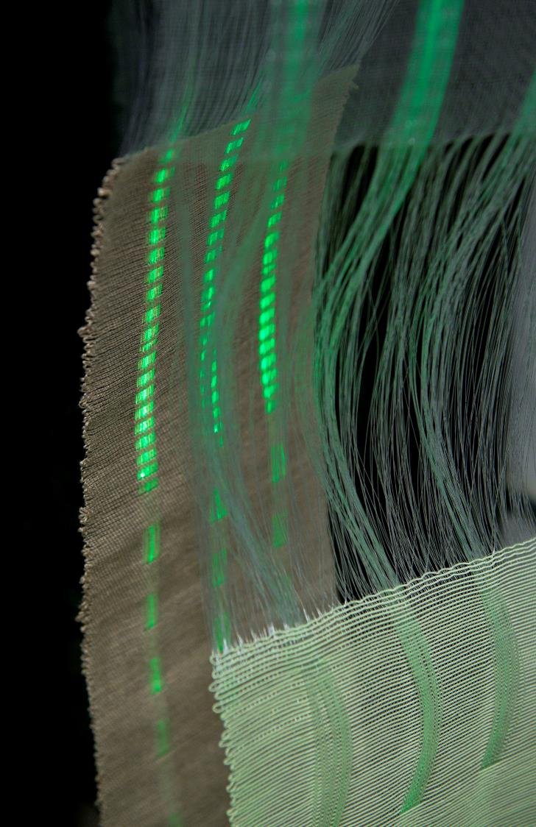
Forskning
Forskarna på Textilhögskolan tar sig an flera spännande samhällsutmaningar! Till exempel bedrivs forskning på kundanpassad klädproduktion, cirkulärt mode, relationen mellan kropp, material och rörelse, och att färga textilier utan vatten.
Notes:
Textil och mode är ett område där Högskolan i Borås, genom Textilhögskolan, har nationellt ansvar för såväl utvecklingen av det konstnärliga perspektivet som det tvärvetenskapliga samarbetet mellan konst och vetenskap.
Vår vision är att vara ett av de främsta internationella lärosätena inom textil och mode inom utbildning och forskning, med högt fokus på hållbarhet och digitalisering. Och att använda vår unika helhetsmiljö (bestående av design, textilteknologi och textilt management) med våra verkligt heltäckande, fullskaliga laboratorier och verkstäder.
Vi strävar efter att leda textil- och modeindustrin i att skapa hållbar samhälls- och miljöpåverkan samt att tillhandahålla lösningar som utnyttjar högskolans forskning och innovationsexpertis.

Slide 11
Forskning
Vi är ett av tre lärosäten i Sverige som har tillstånd att bedriva både vetenskaplig och konstnärlig forskarutbildning, och vi är det enda som gör det inom textil och mode.
Notes:
Textil och mode är ett område där Högskolan i Borås, genom Textilhögskolan, har nationellt ansvar för såväl utvecklingen av det konstnärliga perspektivet som det tvärvetenskapliga samarbetet mellan konst och vetenskap.
Vår vision är att vara ett av de främsta internationella lärosätena inom textil och mode inom utbildning och forskning, med högt fokus på hållbarhet och digitalisering. Och att använda vår unika helhetsmiljö (bestående av design, textilteknologi och textilt management) med våra verkligt heltäckande, fullskaliga laboratorier och verkstäder.
Vi strävar efter att leda textil- och modeindustrin i att skapa hållbar samhälls- och miljöpåverkan samt att tillhandahålla lösningar som utnyttjar högskolans forskning och innovationsexpertis.

Slide 12
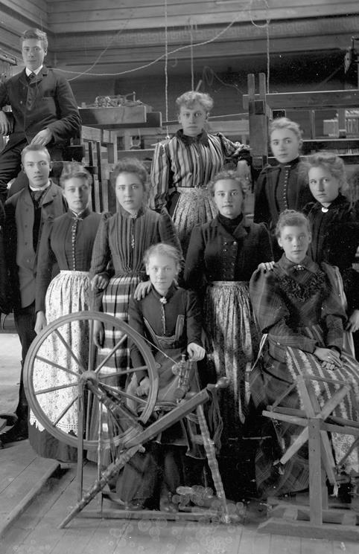
Textilhögskolans historia
Borås har en lång textil historia där vi förvaltat kunnande och kunskap ända sedan Borås Tekniska Väfskola startade 1866 – det som blev grunden till Textilhögskolan.
Notes:
Andra milstolpar: 1936: Textilinstitutet invigs. År 1948 går Tekniska Väfskolan in i Textilinstitutet. 1982 förstatligas Textilinstitutet och blir en institution vid Högskolan i Borås. 1985 läggs Textilinstitutet ner. 1996 bytet institutionen namn från Institutionen för textil och konfektion till Institutionen Textilhögskolan. 2010 får Textilhögskolan tillstånd att examinera på forskarnivå inom textil och mode – både generell och konstnärlig, första disputationen sker året därpå.

Slide 13
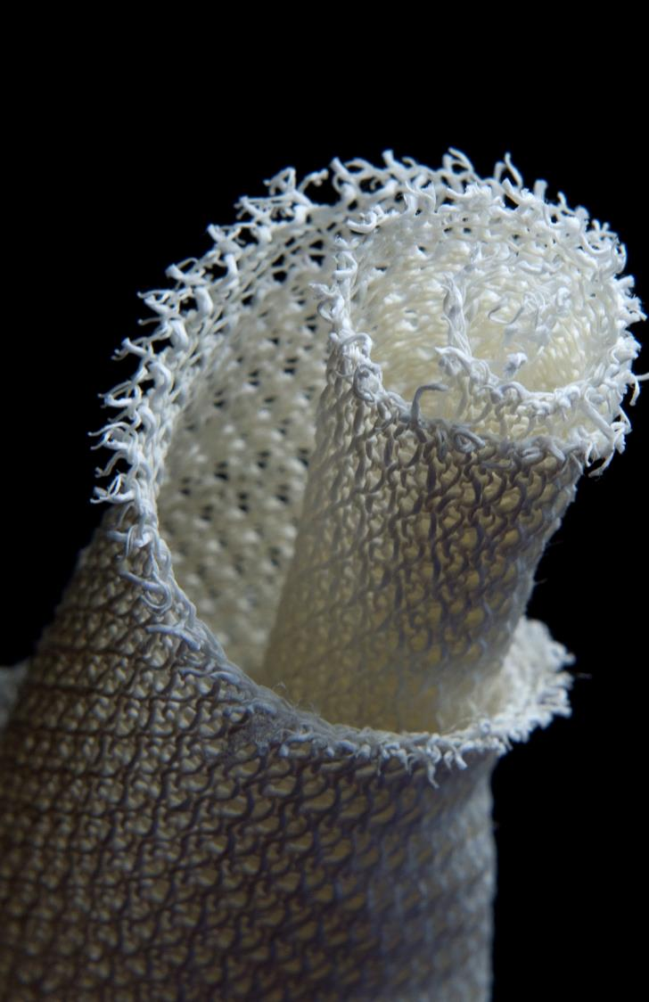
Smarta textilier
Här utvecklas textila innovationer så som artificiella muskler, kläder som mäter puls, lakan som märker om patienten har feber och stickade blodkärl att användas vid bypassoperationer.

Slide 14
Smarta textilier
Med över 500 forsknings- och företagsdrivna projekt sedan initiativet grundandes 2006 har Smart Textiles inte bara blivit en motor för textilindustrin i Sverige utan en viktig aktör på den internationella arenan.

Slide 15
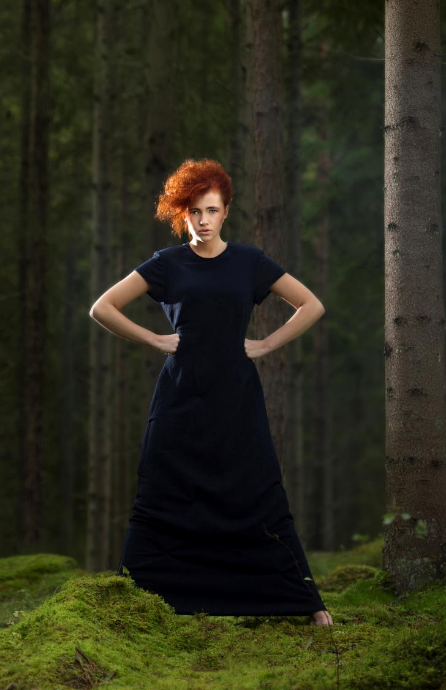
Science Park Borås
I Textile Fashion Center finner du Science Park Borås - en öppen samverkansarena med flera aktörer. Här möts akademi, näringsliv och andra delar av samhället för att realisera idéer, utveckla och generera nya innovationer, produkter och tjänster på marknaden.
Science Park Borås är en del av Högskolan i Borås och Textilhögskolan.

Slide 16
Science Park Borås
Science Park Borås har en tydlig hållbarhetsprofil inom sina tre verksamhetsområden; textil, konsumtion och samhällsutveckling. Den är i dag involverad i flera
EU-projekt och en aktiv part i arbetet med ansökningar kopplat till EU:s Green Deal.

Slide 17
Textile & Fashion 2030
Textile & Fashion 2030 är ett nationellt regeringsuppdrag som drivs från Högskolan i Borås genom Science Park Borås. Textil- och modeindustrin är en av världens mest resursintensiva och förorenande branscher och dess påverkan på Agenda 2030-målen är stor i alla delar av värdekedjan.

Slide 18
Textile & Fashion 2030
För att bryta den negativa trenden krävs en systemförändring. Plattformen främjar samverkan mellan aktörer i den textila värdekedjan och förmedlar utbildning, forskning och innovation, samt stödjer nya, hållbara affärsmodeller.

Slide 19
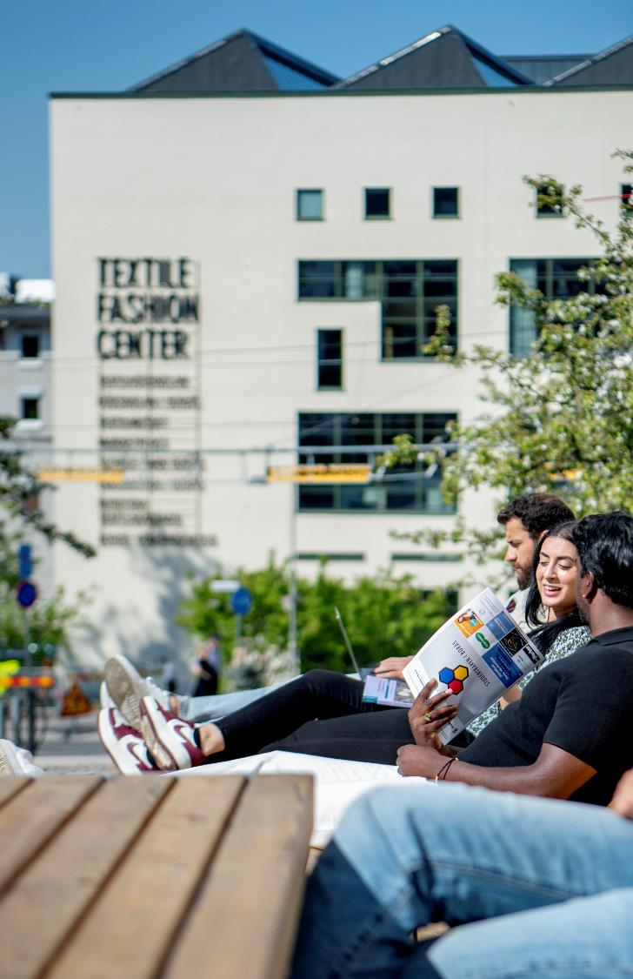
Textile Fashion Center
Vi ingår i ett textilt kluster och du hittar flera verksamheter under samma tak. I Textile Fashion Center samlas studenter, företag och besökare i en och samma miljö. En miljö där drömmar, behov och idéer är det som inspirerar, utmanar och driver hela centret.

Slide 20
Textile Fashion Center
I Textile Fashion Center är det alltid något på gång. Det är en plats för utställningar, evenemang och aktiviteter där du kan ta del av kunskap och inspiration, och möta andra människor med intresse för textil, mode och samhällsutveckling.

Slide 21
Tack!

